Slide 1

Основы TS
Лекция 58
Типизация функций

Slide 2
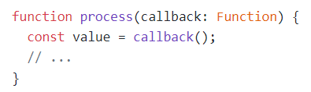
Функции как параметры
В TypeScript используется несколько способов типизировать функции, которые передаются как параметры. Самый простой — использовать тип Function. Он описывает функцию JavaScript со всеми ее особенностями, включая свойства bind, call и apply.

Slide 3
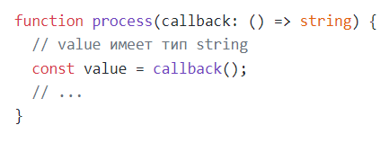
Function отключает проверку типов для вызываемой функции. В итоге количество и тип входных аргументов не проверяются, а результатом работы такой функции будет any. Поэтому рекомендуем избегать Function.
Другой способ описывать функции — использовать стрелочную функцию с указанием входных и выходных типов:

Slide 4
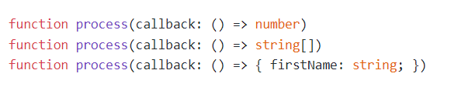
Определение стрелочной функции похоже на настоящую, но тут важно не перепутать. Здесь мы видим именно описание типа, а не определение функции.
Рассмотрим еще несколько примеров для закрепления:

Slide 5
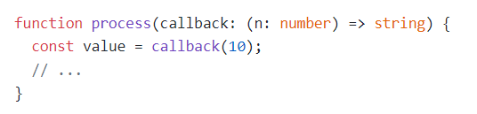
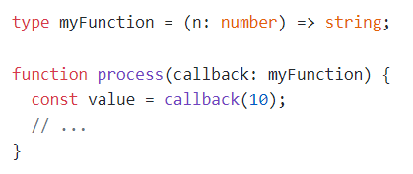
Пример с параметрами:
Если определение функции встречается часто, то для него можно создать псевдоним:

Slide 6
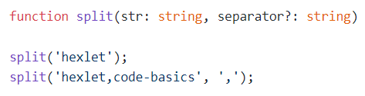
Опциональные параметры в функциях
Опциональные параметры в функциях задаются с помощью знака вопроса после имени переменной перед двоеточием:
В таком случае реальный тип переменной separator будет
string | undefined (string или undefined).

Slide 7
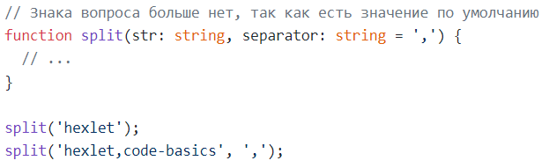
Другой вариант задать опциональный параметр — присвоить значение по умолчанию:
Разработчики пытаются применять эту логику к колбекам, но сталкиваются с ошибками. Разберем, почему так происходит.

Slide 8
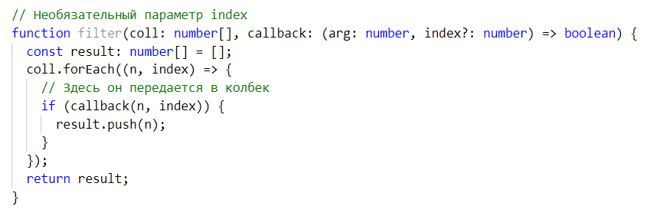
Представим функцию filter(), которая фильтрует числовые массивы по переданному предикату:
Как и во встроенном методе filter(), в этой функции колбек принимает вторым параметром индекс обрабатываемого элемента массива. Обычно его не используют, но иногда фильтрация массива делается на основе индексов. И в этой ситуации его указывают. Кажется логичным указать этот параметр как необязательный.

Slide 9
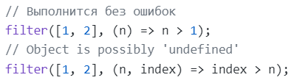
Проблема определения выше в том, что оно не работает:

Slide 10

В данном случае ошибка обозначает, что из-за необязательности внутри колбека в теории может оказаться undefined. Хотя по смыслу это происходить не может, так как индекс всегда определен.
Чтобы решить эту ситуацию, нужно отказаться от опциональности:

Slide 11
Если В JavaScript функция вызывается с большим количеством параметров, чем определено, то лишние игнорируются. TypeScript ведет себя так же. Колбеки с меньшим числом параметров всегда могут появляться там, где они же ожидаются с большим числом параметров, при условии, что типы общих параметров совпадают.
В примере выше аргументом передается функция (n) => n > 1, а вызывается она как callback(n, index). Это приводит к игнорированию index, при этом никаких ошибок типов не возникает.

Slide 12
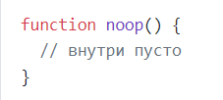
Тип Void
Он указывается как возврат для функций, которые ничего не возвращают. void автоматически выводится, когда внутри функции нет инструкции return или она пустая:

Slide 13
В JavaScript подобные функции возвращают undefined, но в TypeScript void и undefined — это разные вещи. Они различаются по контекстной типизации. А происходит это из-за особенностей работы самого JavaScript. Самый яркий пример — метод forEach().
Метод forEach() не использует данные, возвращаемые переданным колбеком, который вызывается внутри. Возможно, логично было бы определить возврат как undefined, но посмотрим на пример:

Slide 14
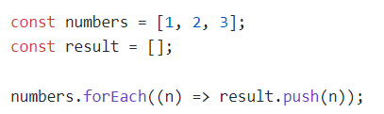
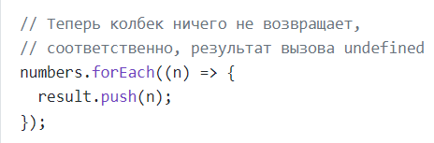
Метод push() возвращает индекс добавленного элемента. Если бы forEach() требовал от колбека возврат undefined, то такой код привел бы к ошибке компиляции. Его пришлось бы переписать, например, так:

Slide 15
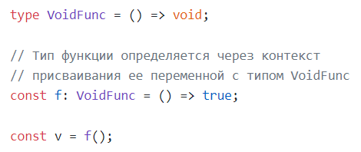
Чтобы не создавать такой код, и был введен void. Он позволяет возвращать любые данные, но делает так, что их использование бессмысленно.

Slide 16
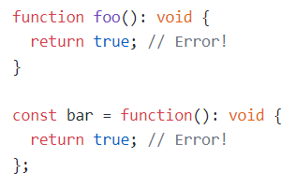
Существует единственная ситуация, когда указание void явно запрещает возврат из функции. Это определение функции вне контекста использования, когда ее тип указывается явно:

Slide 17
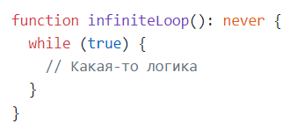
Тип never (возврат из функции)
тип never используется, когда функция гарантированно ничего не возвращает. Например, если внутри функции есть бесконечный цикл:

Slide 18


Еще тип never используется, если функция выбрасывает исключение:
Также тип never используется, когда функция завершает программу:

Slide 19
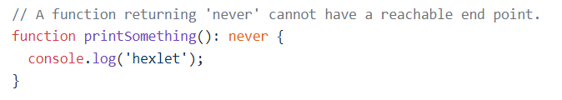
Важным условием для never является отсутствие нормального завершения функции. Например, в примере ниже компилятор выдаст ошибку:
Функция printSomething() ничего не возвращает явно. Но так как она завершается в принципе, JavaScript подставляет неявный возврат undefined.

Slide 20
Тип unknown
Использование типа any в TypeScript нежелательно. В наиболее строгом режиме (оно настраивается) использование any невозможно, что значительно повышает типобезопасность кода. Но бывают ситуации, когда тип неизвестен, но работа с ним должна быть типобезопасна. Для этого в TypeScript существует дополнение к any — unknown

Slide 21
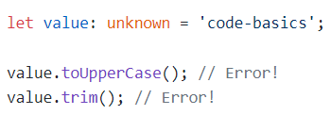
Главное отличие unknown от any связано с проверкой типов. unknown запрещает выполнять любые операции:
Может показаться странным, что перед нами строка, но над ней нельзя выполнять строковые операции. К этому надо привыкнуть.

Slide 22
Деструктуризация
Разберем деструктуризацию в определении функций. Это механизм, с помощью которого переданный как аргумент объект распаковывается, а его части присваиваются локальным переменным функции. В JavaScript он выглядит так:

Slide 23
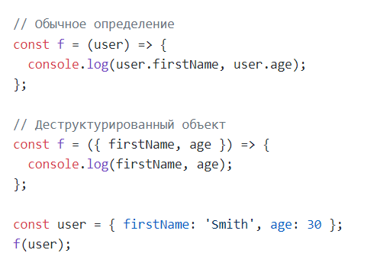

Slide 24
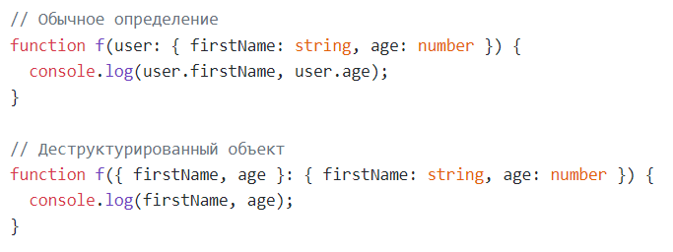
Деструктурированный объект визуально похож на параметры функции. При этом он все равно остается объектом, поэтому в TypeScript его тип описывается после закрывающей фигурной скобки:

Slide 25
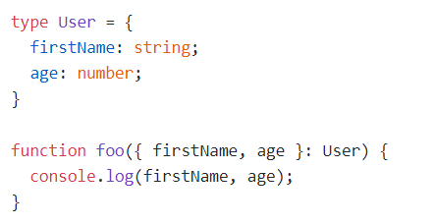
Если вынести определение типа в алиас, то можно сделать код поменьше:

Slide 26
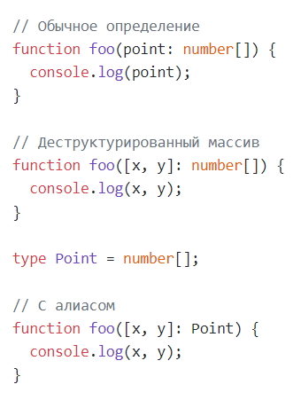
То же самое применимо и к массивам:

Slide 27

Rest и Spread
Rest-оператор
Rest-оператор позволяет создавать функции с переменным числом параметров, при этом сворачивать их в массив:

Slide 28

Этот массив является обычным параметром функции, поэтому ему задается тип в соответствии с тем, какие значения ожидаются внутри этого массива. Пример с двумя параметрами:
В этом смысле rest-оператор в TypeScript ничем не отличается от rest-оператора в JavaScript. А вот со spread-оператором есть одна особенность.

Slide 29

Spread-оператор
Spread-оператор в функциях — это как rest-оператор наоборот. Он позволяет раскладывать массив на отдельные параметры:

Slide 30
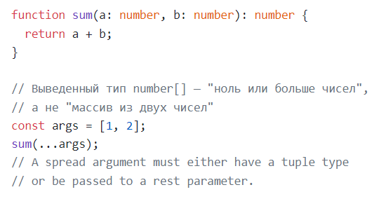
Если функция принимает на вход любое количество аргументов, как в примере выше, то такой код работает без проблем. Но если функция принимает на вход определенное число аргументов, то TypeScript выдаст ошибку компиляции:

Slide 31

Массивы в JavaScript изменяемы, поэтому TypeScript не может полагаться на количество элементов в конкретный момент времени. Есть разные способы обойти это ограничение. Но в этой ситуации проще использовать Type Assertion — указание компилятору, что мы точно знаем о коде:
Подробнее о Type Assertion поговорим в модуле о типах. С его помощью мы явно указываем, что этот массив состоит из двух конкретных значений, которые не поменяются.

Slide 32
Перегрузка функций (Function Overloads)

Slide 33
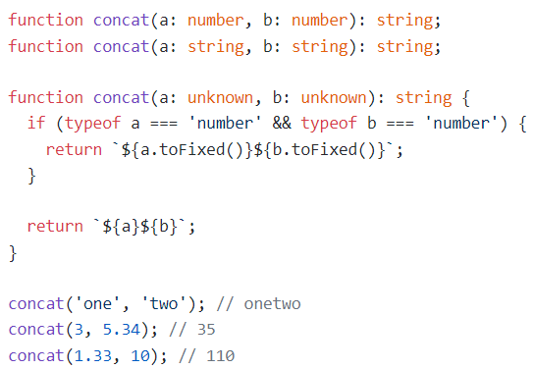
Здесь определяется одна функция concat(). У нее две версии, которые выполняют конкатенацию, но делают это по-разному:
Первая версия — принимает на вход два числа. У чисел сначала отбрасывается дробная часть, потом они конкатенируются
Вторая версия — принимает на вход две строки. Строки конкатенируются сразу

Slide 34
Реализация поведения для обеих версий делается в третьей функции с тем же именем. При этом описание параметров должно подходить под каждую версию функции. В примере выше типы параметров определены как unknown. Это дает возможность вызывать функцию как со строками, так и с числами.
То, по какой ветке идти, определяется с помощью проверки типов.

Slide 35
Это как и многое другое в TypeScript попытка учесть все возможные варианты написания кода на JavaScript и покрыть их типами для написания типобезопасного кода.
Перегрузка функций в TypeScript — это механизм, который стоит использовать, когда нет другого выбора. В большинстве случаев вместо перегрузки используются объединения или дженерики, о которых мы поговорим позже. Перегрузка нужна, когда между параметрами есть зависимость, например, если оба параметра — строки, либо оба параметра — числа.

Slide 36
https://github.com/schoolteacherMP/lecture_58_TS_Function-typing/blob/main/tasks.md

